Slide 1
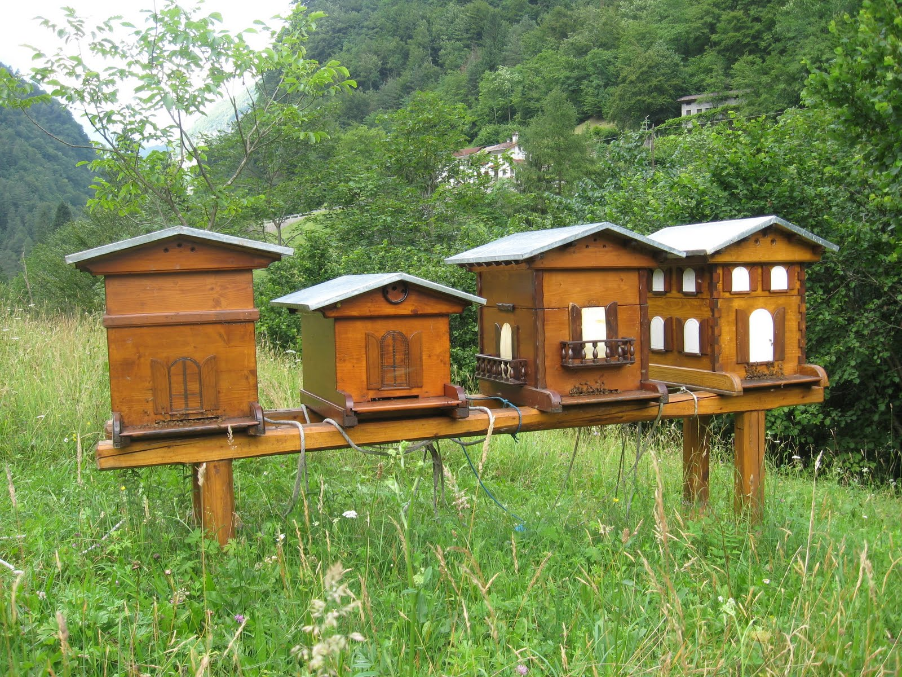
LE API:
OPERAIE AL SERVIZIO
DI UNA VITA PIU’ DOLCE
Michela Zucca
Servizi Culturali

Slide 2
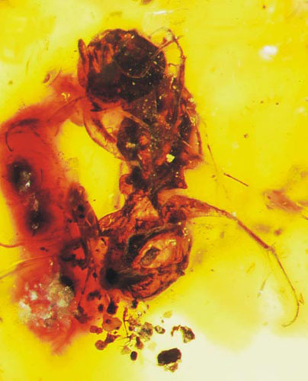
Ape fossilizzata nell’ambra 100 milioni di anni. Prima erano più grandi……
Michela Zucca
Servizi Culturali

Slide 3
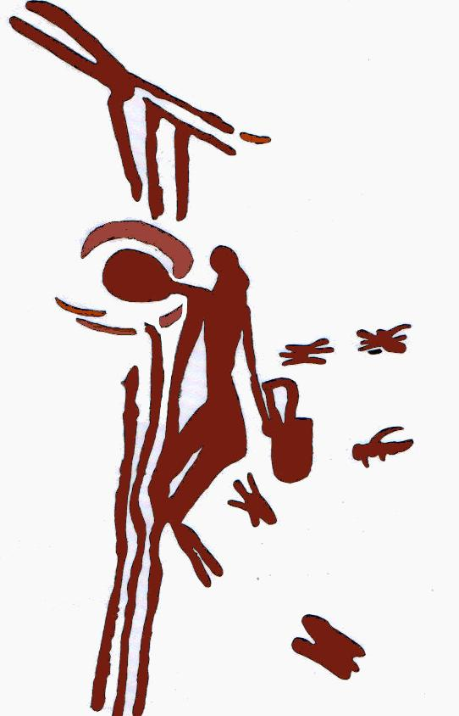
Bicorp, Valencia, 6000. a.C.
E’ la più antica rappresentazione della raccolta del miele oggi conosciuta.
Un personaggio che sembra di sesso femminile si arrampica per una parete di roccia con una tecnica simile alla corda doppia (qui è tripla), e svuota di miele un favo insediato in una cavità della scarpata.
In una mano tiene il recipiente per il miele.
Le api sono molto più grandi di quelle odierne; ma non pare siano ritratte in maniera aggressiva.
Di certo si sa che l’uomo utilizza il miele da 12.000 anni.

Slide 4
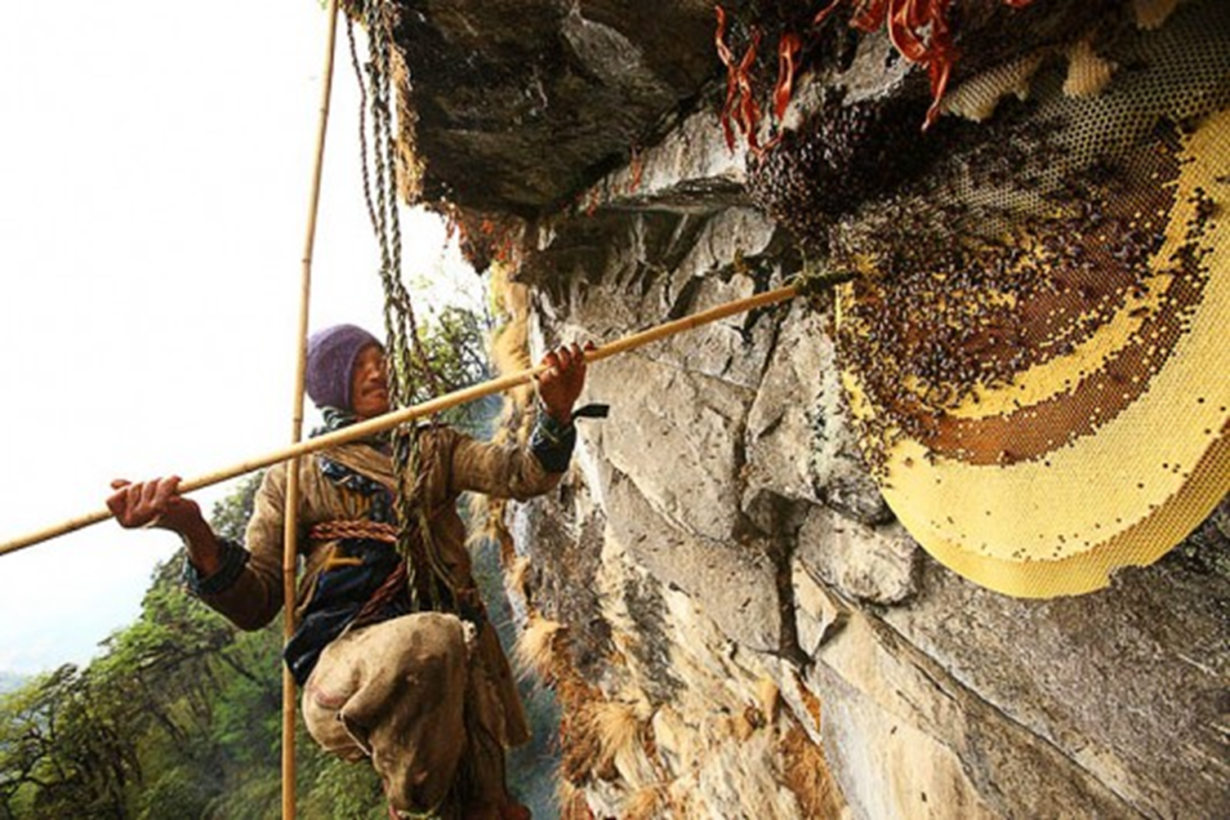
Nepal. Cacciatori di miele.
Michela Zucca
Servizi Culturali

Slide 5
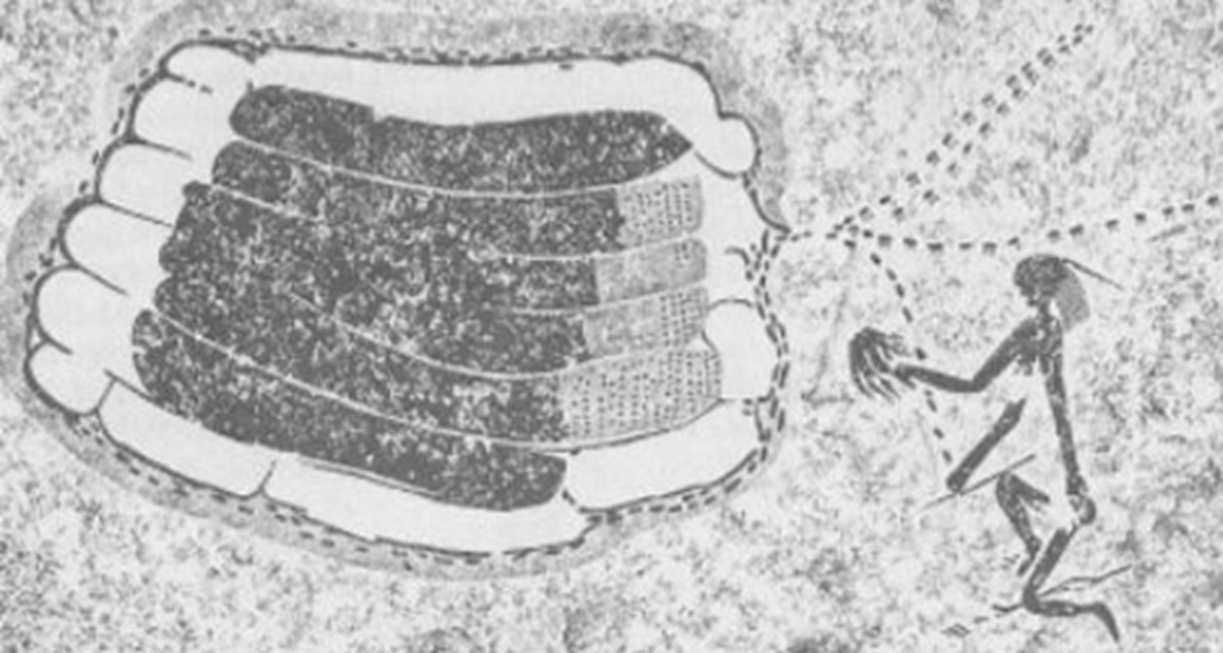
In Zimbabwe, sulle Motobo Hills, esiste la più antica raffigurazione della raccolta del miele col fumo
Michela Zucca
Servizi Culturali

Slide 6
Sono stati probabilmente gli Egiziani i primi a capire l'importanza di offrire alle api un luogo dove creare l'alveare. Nacquero così attorno al 2600 a.C. le prime arnie fatte di rami, canne intrecciate e fango essiccato. Di forma cilindrica venivano poste vicine l'una all'altra per agevolare il controllo e l'allevamento delle api. Si praticava l'apicoltura nomade fluviale lungo le sponde del Nilo, il viaggio durava tre mesi, seguendo le fioriture provocate dalle piene.
Michela Zucca
Servizi Culturali

Slide 7
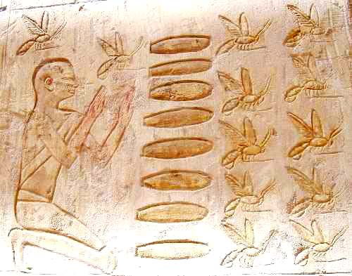

Slide 8
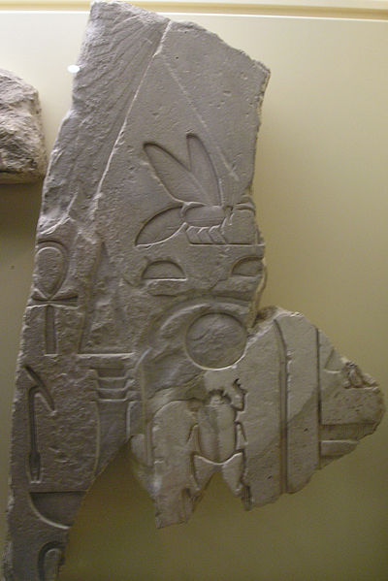
Per gli Egiziani il miele serviva,
oltre che come dolcificante, come conservante
per la mummificazione:
le bende erano impregnate
di miele e (pare) anche di propoli.
Michela Zucca
Servizi Culturali

Slide 9
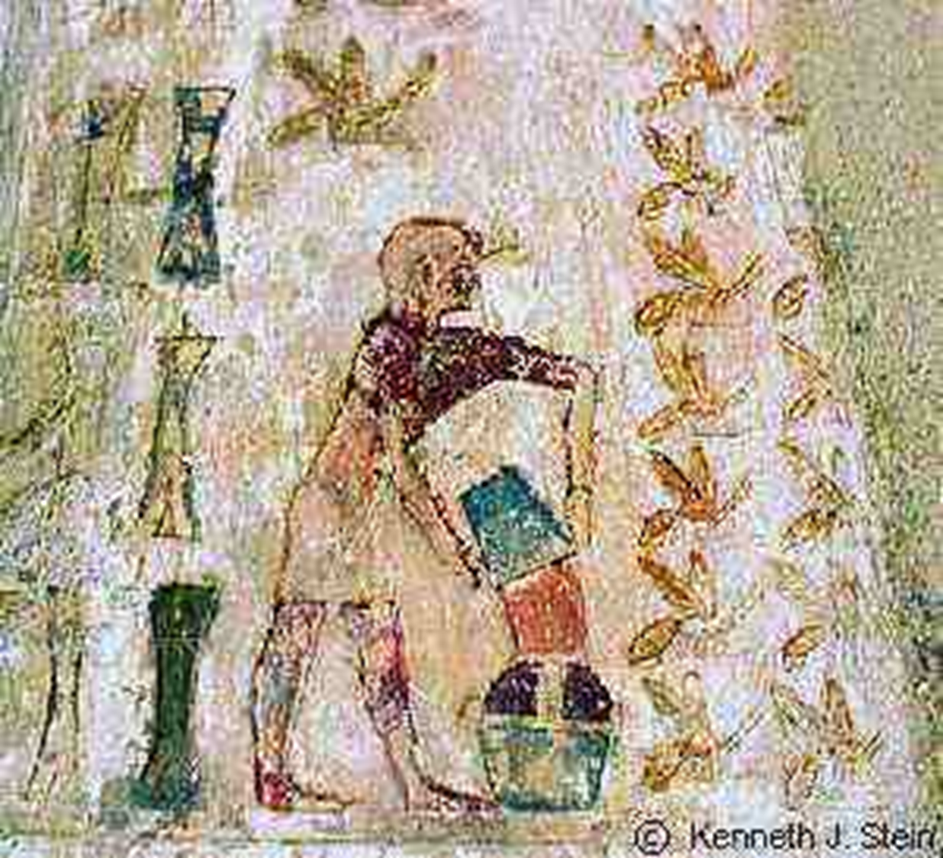
Il miele era anche oggetto di esportazione ed aveva un notevole valore monetario.
Michela Zucca
Servizi Culturali

Slide 10
Una delle fonti principali che ci documenta l'alta considerazione in cui era tenuto il miele nell'antichità è senza dubbio la Bibbia: nel giardino dell’Eden scorrono fiumi di latte e di miele. .
I Sumeri ci hanno tramandato diverse ricette in cui l'elemento base è il miele (creme di bellezza fatte con argilla, acqua, miele, olio di cedro).
La letteratura babilonese è ricca di citazioni sul miele, da cui sappiamo che esso era molto usato in medicina e in cucina; per esempio per preparare focaccine di farina, sesamo, datteri e miele.
In ogni modo, non era un cibo quotidiano
ed era prerogativa dei ceti alti.
.
Michela Zucca
Servizi Culturali

Slide 11
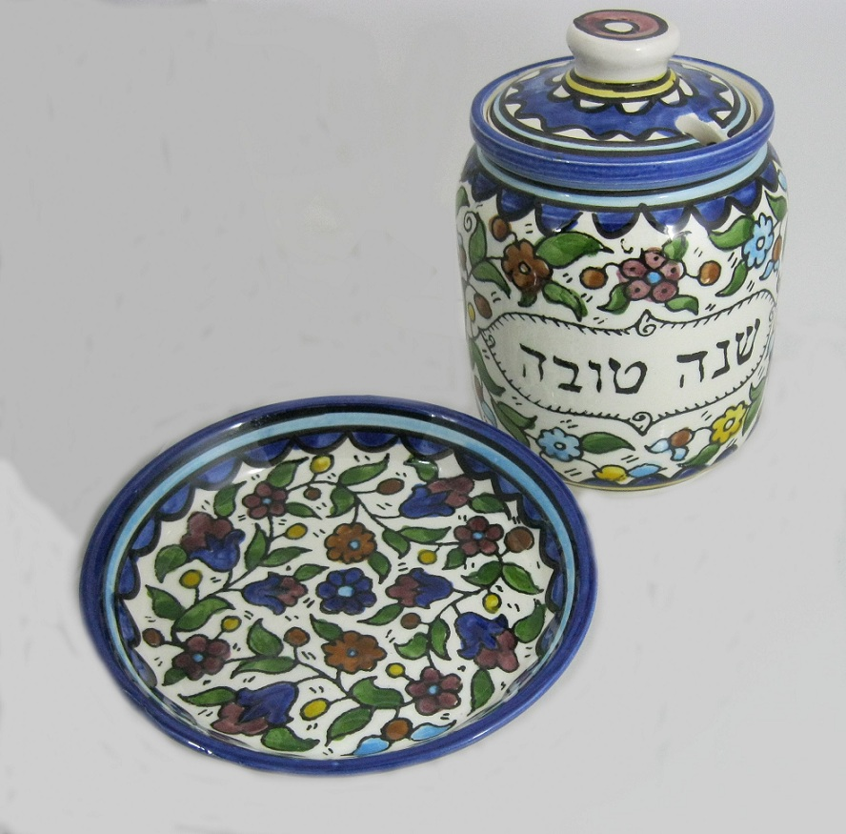
Il miele è il dono tradizionale ebraico per il nuovo anno, assieme alle mele. Fra gli Ebrei il miele si tiene in un vaso speciale bo.
Michela Zucca
Servizi Culturali

Slide 12
Il Codice di Hammurabi (1792-1750 a.C.) riporta addirittura, tra i delitti per cui erano previste pene severe, lo svuotamento di un'arnia del miele contenuto, dal che possiamo facilmente dedurre che i Babilonesi non si limitavano più allo ricerca del miele selvatico, ma già praticavano l'apicoltura.
Il miele era così importante perché era l’unico dolcificante dell’antichità: e uno dei pochi conservanti alimentari.
Michela Zucca
Servizi Culturali

Slide 13
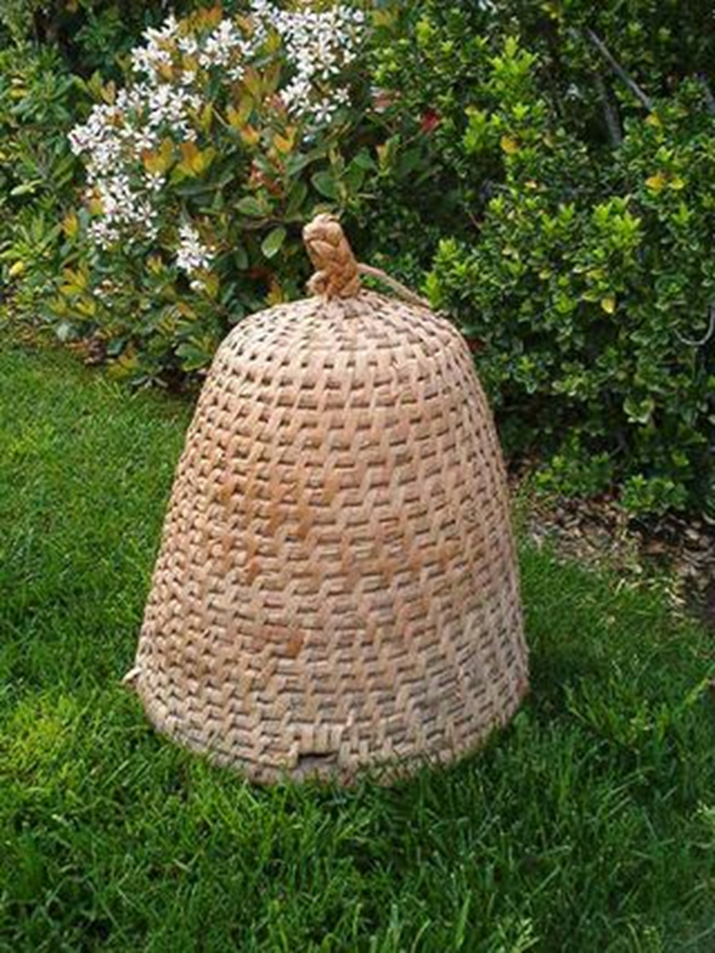
Assiri e Babilonesi usavano il miele per le affezioni che colpivano epidermide, occhi, genitali, apparato digerente e trattavano i corpi dei defunti con la cera d'api e con lo stesso miele.
..
Michela Zucca
Servizi Culturali

Slide 14
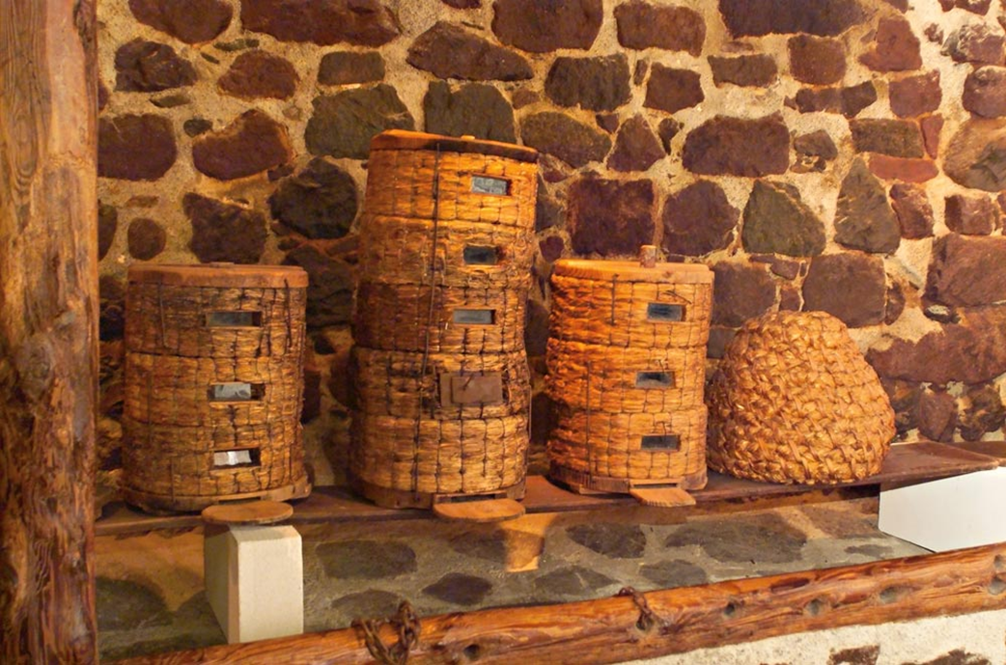
Le arnie in paglia furono costruite per secoli.
Michela Zucca
Servizi Culturali

Slide 15
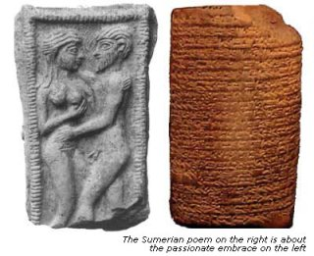
Circa 4.000 anni fa, a Babilonia, c'era l'usanza per cui, per un intero mese dopo il matrimonio, il padre della sposa forniva al genero tutto l’idromele
che riusciva a bere. Essendo l'idromele una bevanda ricavata dal miele ed essendo a quei tempi il calendario basato sulle fasi lunari, quel periodo fu denominato mese di miele o "luna di miele".
Michela Zucca
Servizi Culturali

Slide 16
Gli Ittiti ci hanno tramandato, in caratteri cuneiformi incisi su tavolette d'argilla, notizie fondamentali sul miele.
In particolare, dobbiamo a loro il termine che, dopo rielaborazioni successive, ancor oggi usiamo per definire questo alimento; in ittita, lingua indoeuropea del gruppo anatolico, si parla per la prima volta di "melit".
.
Michela Zucca
Servizi Culturali

Slide 17
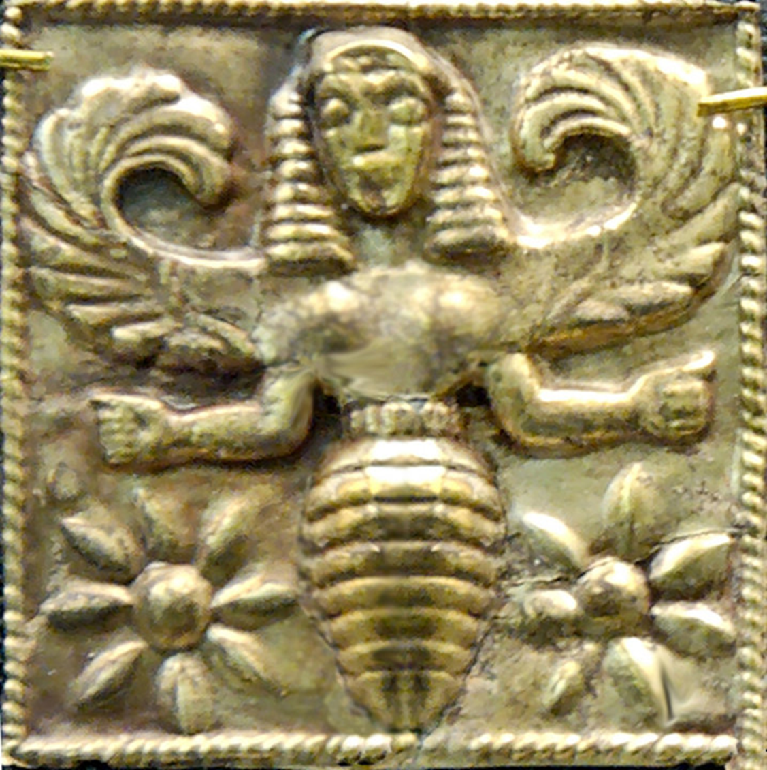
L’ape era il simbolo della Potnia, la Dea suprema minoica e micenea, la «Pura Madre Ape». Le sue sacerdotesse ricevevano il nome di «Melissa»(ape), così come le donne consacrate ad Artemide, dea nera della foresta, e a Demetra, dea nera dell’agricoltura». Anche l’oracolo di
Delphi
è un’«ape» e mantiene quel nome anche quando
Apollo
prende
il suo posto.
Michela Zucca
Servizi Culturali

Slide 18
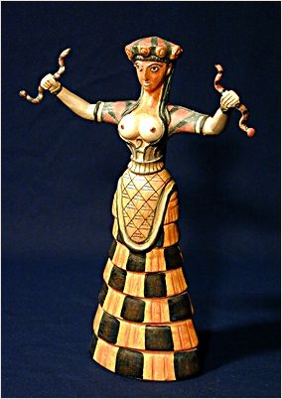
Il costume stesso delle donne cretesi, a balze gialle e nere, con la vita molto stretta e i seni scoperti, presenta sconcertanti somiglianze con la struttura e i colori delle api.
.
Michela Zucca
Servizi Culturali

Slide 19
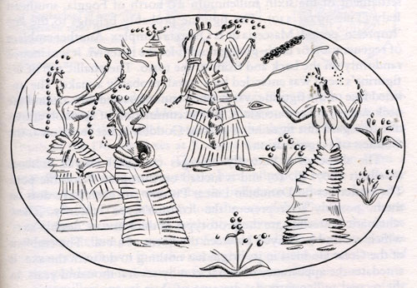
.
Danza delle api. A Creta e nell’antica Europa, l’ape simboleggia la Dea Madre.
Attribuzione di Marija Gimbutas.
Michela Zucca
Servizi Culturali

Slide 20
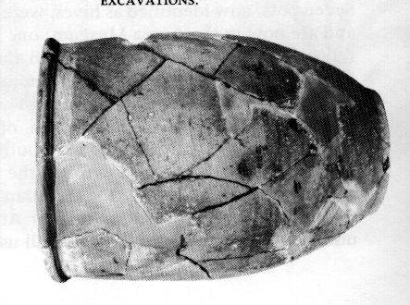
I Greci, perlomeno fino ad Aristotele, dovevano praticare l'apicoltura se, come ci narra il grande filosofo nelle sue opere dedicate alla vita degli animali, ritenevano che il nettare cadesse dal cielo. Sono state rinvenute numerose arnie in terracotta che testimoniano l’allevamento delle api.
Omero parla della raccolta del miele selvatico e della sua conservazione in anfore; Pitagora esortava i propri seguaci a cibarsi di pane e miele, garantendo loro lunga vita.
Per i Greci il miele ebbe anche una funzione religiosa fondamentale: , lo consideravano "cibo degli dei", e rappresentava quindi una delle offerte fondamentali tributate alle divinità, una componente costante delle cerimonie religiose e nella preparazione di cibi rituali.
Michela Zucca
Servizi Culturali

Slide 21
I Romani tennero il miele nella massima considerazione. La richiesta del miele eccedeva la produzione tanto che importarono il miele e altri prodotti delle api (in particolare la cera, utilizzata moltissimo come isolante, per l'illuminazione, per la costruzione delle tavolette su cui scrivere, per impermeabilizzare e cosi via) da Creta, Cipro, Spagna e Malta, il cui nome originale, Meilat, pare che significhi appunto “terra del miele”.
I Romani utilizzarono grandemente il miele nell'alimentazione e per la preparazione del vino di miele, della birra di miele, come conservante alimentare, per la preparazione di numerosissime salse agrodolci, per i dolci.
L'uso medicinale rimane comunque il più diffuso, per curare ma anche per prevenire le malattie. Basti, per tutte, la frase che era solito ripetere il longevo imperatore Ottaviano Augusto a chi gli chiedeva il segreto della sua lunga vita: "miele dentro e olio fuori". I Romani ci hanno tramandato moltissime conoscenze sulle api. Diversi poeti dedicano poesie alle api e all’apicoltura.
.
Michela Zucca
Servizi Culturali

Slide 22
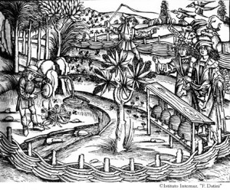
Virgilio illustra a Mecenate l'apicoltura. Da Verg., Opera, Lugduni 1529 (in Typographaria Officina Ioannis Crespini)

Slide 23
. Già dall'antichità gli uomini cominciarono ad offrire alle api degli alloggi artificiali. Ogni popolo ha sviluppato il proprio modo di costruire le arnie. Talvolta venivano usati anche oggetti costruiti per altri utilizzi e adattati poi allo scopo dell'apicoltura, come i vasi di terracotta rovesciata fra i Greci. Si usavano cesti, perché questi assomigliano alle abitazioni naturali all'interno di cavità negli alberi. Questi primi apicoltori dovevano tagliare i favi a pezzi per estrarli. La distruzione del favo era però inevitabile, perché si aveva bisogno anche della cera non solo del miele.
Michela Zucca
Servizi Culturali

Slide 24
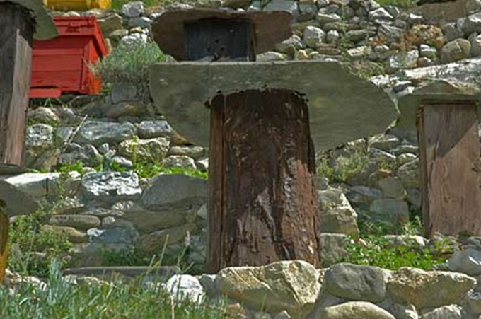
..
Maison des abeilles, Casa delle api, La Brigue, alta Val Roya, Francia. Un antichissimo sistema di apicoltura. Uno sciame dentro un tronco d'albero cavo.
Michela Zucca
Servizi Culturali

Slide 25
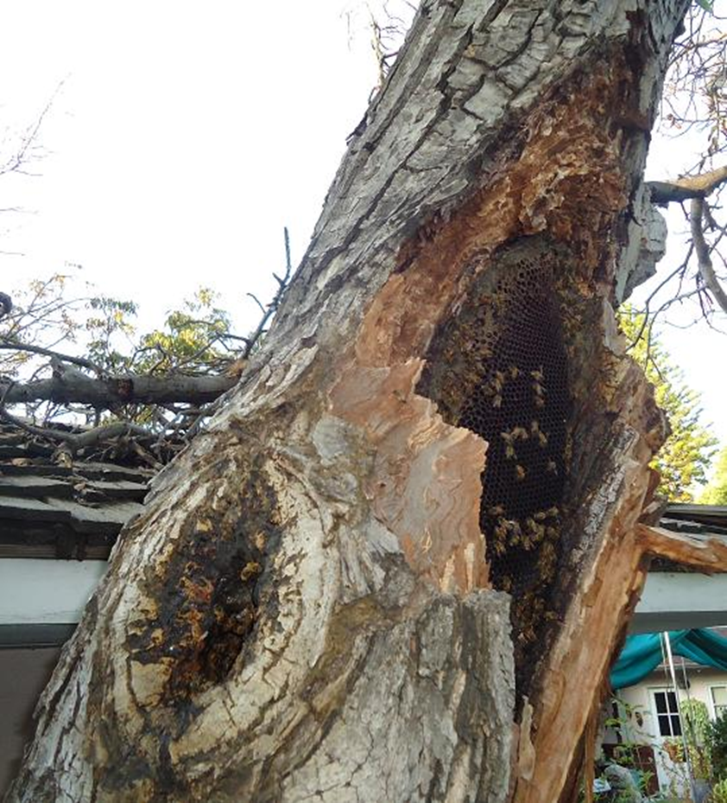
Germani, Slavi e Celti, popoli della foresta, praticavano l’apicoltura direttamente sugli alberi. Fra i Lapponi ill cacciatore di miele in foresta è attivo fino al XX secolo. Miele e cera sono prodotti che he si traducono
in denaro cash.
Michela Zucca
Servizi Culturali

Slide 26
I Franchi e poi i Merovingi, si dedicavano ampiamente all'apicoltura e tennero in massima considerazione le api: in molte sepolture reali sono stati trovati resti di dolci a base di miele, anfore contenenti il prezioso dolcificante, che veniva anche come merce di scambio e come forma di pagamento.
.
Michela Zucca
Servizi Culturali

Slide 27
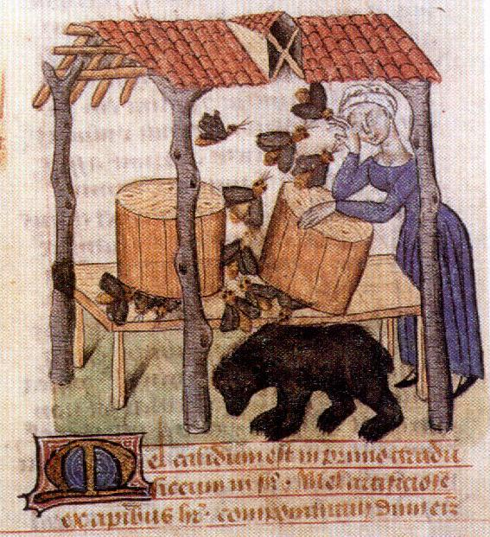
".
.
Spesso le api nel Medio Evo sono rappresentate assieme ad una donna: da ciò si può desumere che esistessero molte apicoltrici.
Michela Zucca
Servizi Culturali

Slide 28
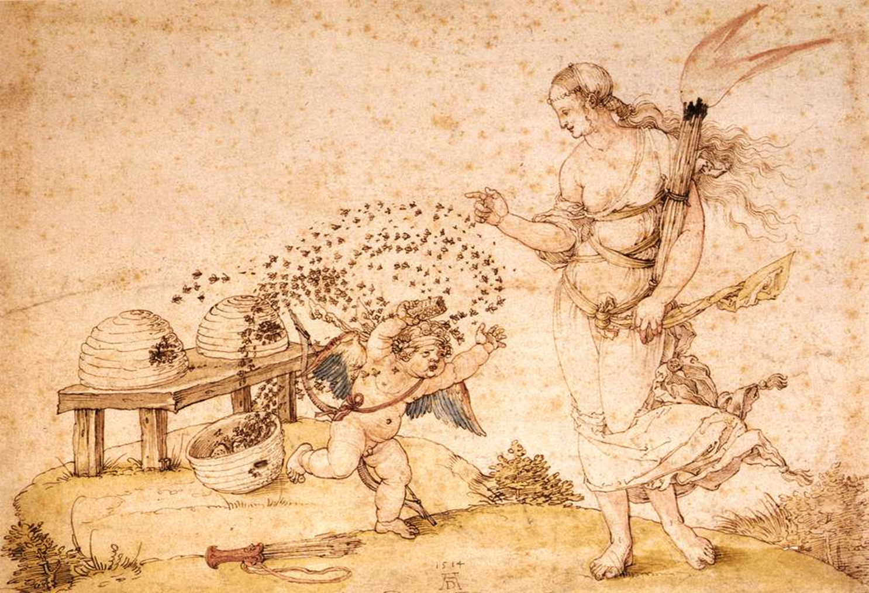
".
.
Il miele è considerato afrodisiaco e rinforzante
Michela Zucca
Servizi Culturali

Slide 29
. L'attenzione di Carlo Magno alla cura delle terre a lui sottoposte giunse fino a stabilire l'obbligo che in ogni podere lavorasse anche un apicoltore, con il compito di badare alle api e preparare miele e idromiele.
Michela Zucca
Servizi Culturali

Slide 30
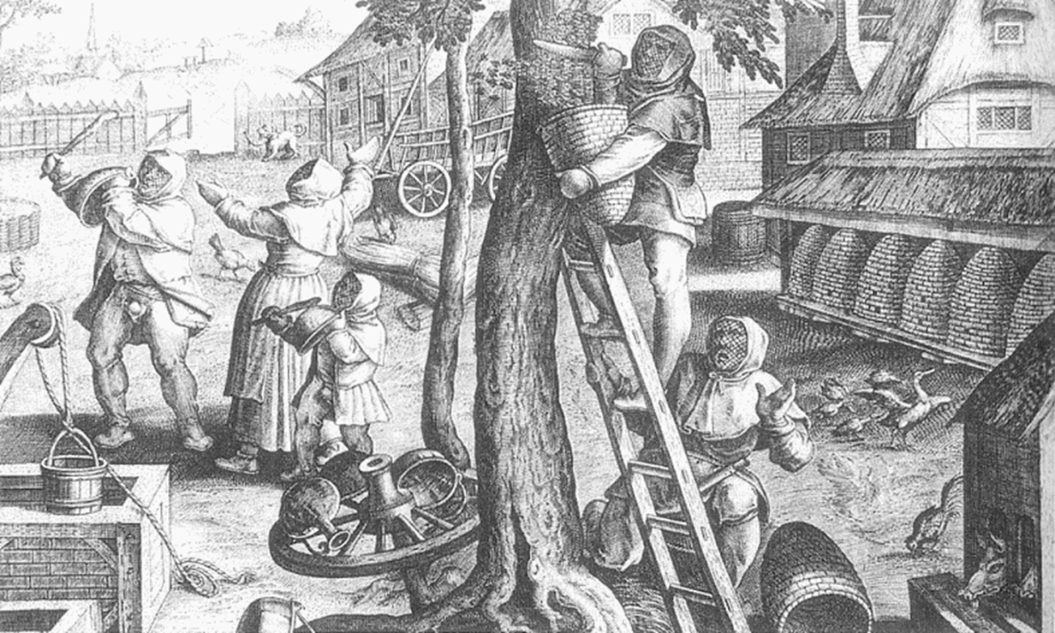
L’allevamento delle api era condotto dai contadini, ma gestito dal feudatario, che pretendeva una grossa parte di miele e di cera che poteva vendere e commercializzare, creando un’entrata monetaria difficilmente realizzabile con altri prodotti in un’economia di sussistenza come quella medioevale.
Michela Zucca
Servizi Culturali

Slide 31
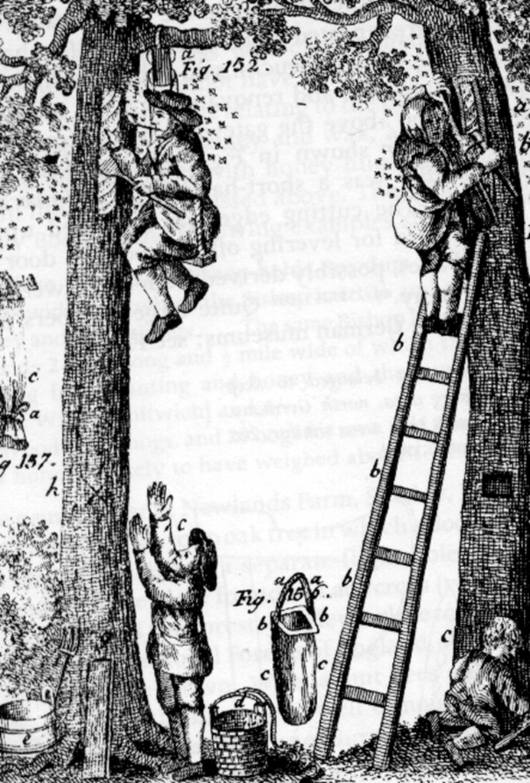
Per questa ragione, nelle zone in cui è forte la pressione signorile, i contadini allevano le api di nascosto, bucando gli alberi (che non sono gravati da diritto di suolo) e spesso provocano la morte della pianta oltre che dell’alveare.
Michela Zucca
Servizi Culturali

Slide 32
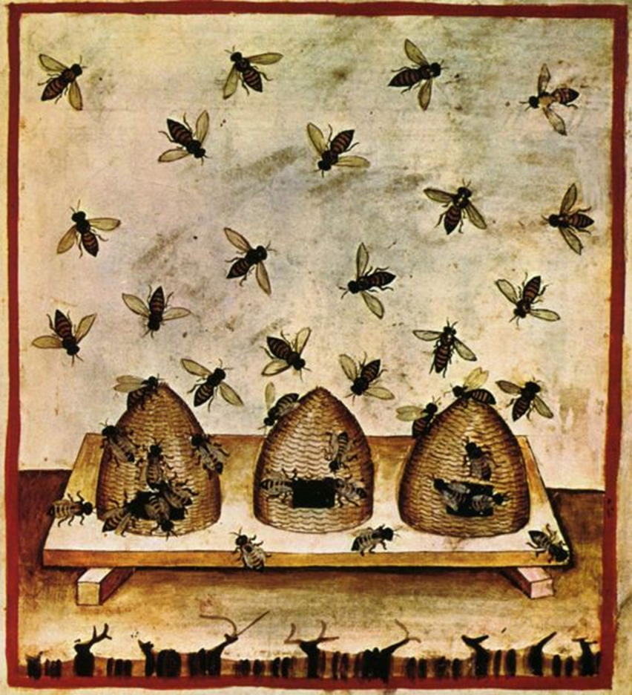
L'alta considerazione e l'apprezzamento per il mondo delle api e sono stati tra i pochi punti di contatto tra mondo cristiano e mondo islamico. Il Tacuinum Sanitatis è un testo medioevale diffusissimo, basato sul Taqwim al‑sihha تقويم الصحة « > (Mantenere la salute) del X secolo di Ibn Butlan di Baghdadare, in
cui si dedica ampio spazio all’apicoltura.
Michela Zucca
Servizi Culturali

Slide 33
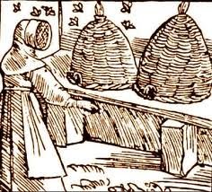
Nei conventi si pratica l’apicoltura per il miele e per la
Cera.
Michela Zucca
Servizi Culturali

Slide 34
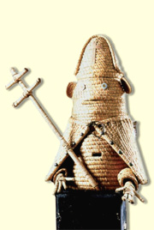
Doppia arnia in paglia che rappresenta sant’Ambrogio. Olanda 1870.
Museo delle api Cappelletti
Bregnano (Co)
Le api acquistano una simbologia cristiana: ape è la Madonna per la laboriosità; il miele è il dolce eloquio che convince, lo Spirito Santo, la sapienza. Protettori degli apicoltori, Ambrogio di Milano, Bernardo di Chiaravalle e
Rita da Cascia.
Michela Zucca
Servizi Culturali

Slide 35
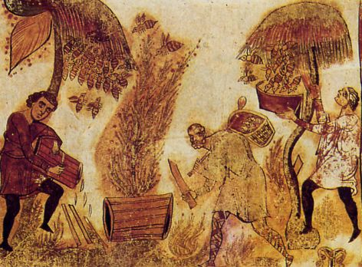

Slide 36
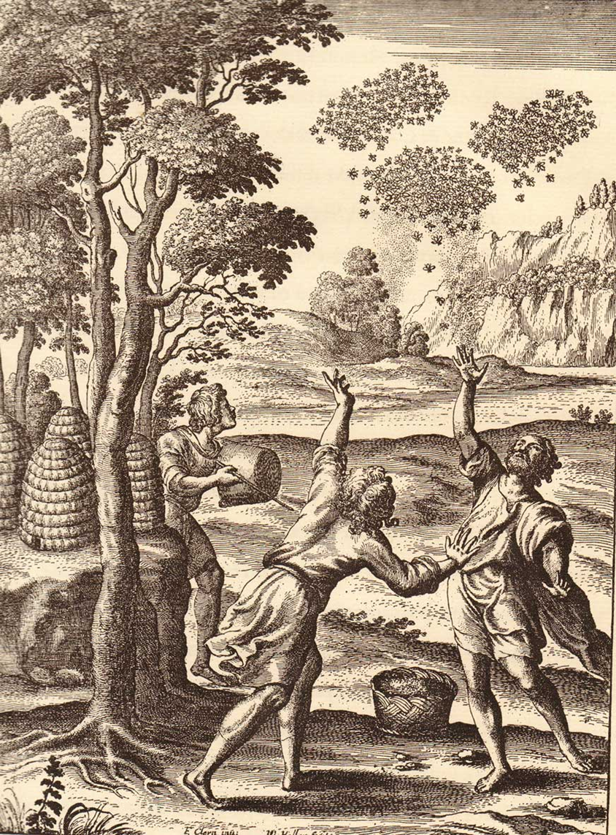
Mano a mano la terra perde di valore, i nobili si trasferiscono in città, e gli alveari ritornano a terra. Con la conquista dell’America cominciò la coltivazione della canna da zucchero, e poi alla fine del XVIII secolo l’introduzione della canna da zucchero, portano alla sostituzione del miele come dolcificante. Rimane la sua funzione medicinale e la fabbricazione degli altri prodotti dell’apicoltura: cera, pappa reale e propoli.
Michela Zucca
Servizi Culturali

Slide 37
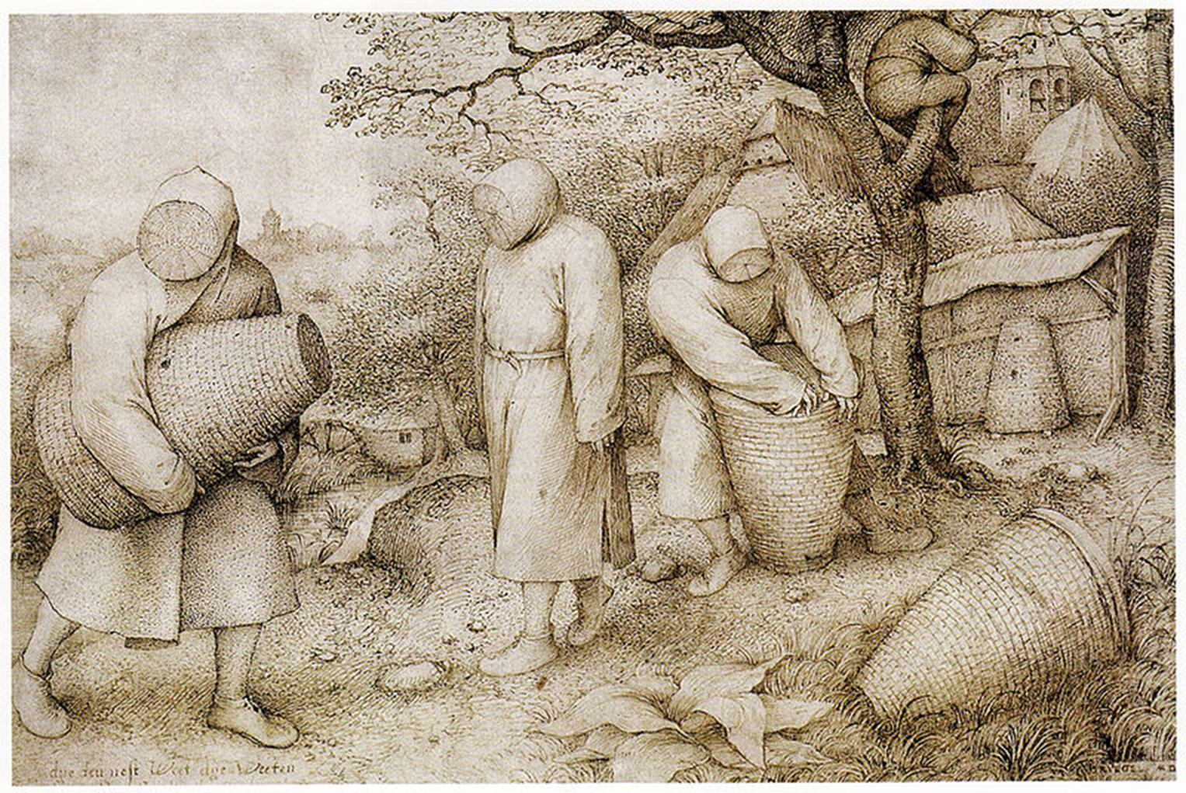
Gli apicoltori, 1568
Pieter Bruegel il Vecchio
L’estrazione del miele è un’attività specializzata, e il suo consumo rimane limitato ai ceti alti o all’uso medicinale.
Michela Zucca
Servizi Culturali

Slide 38
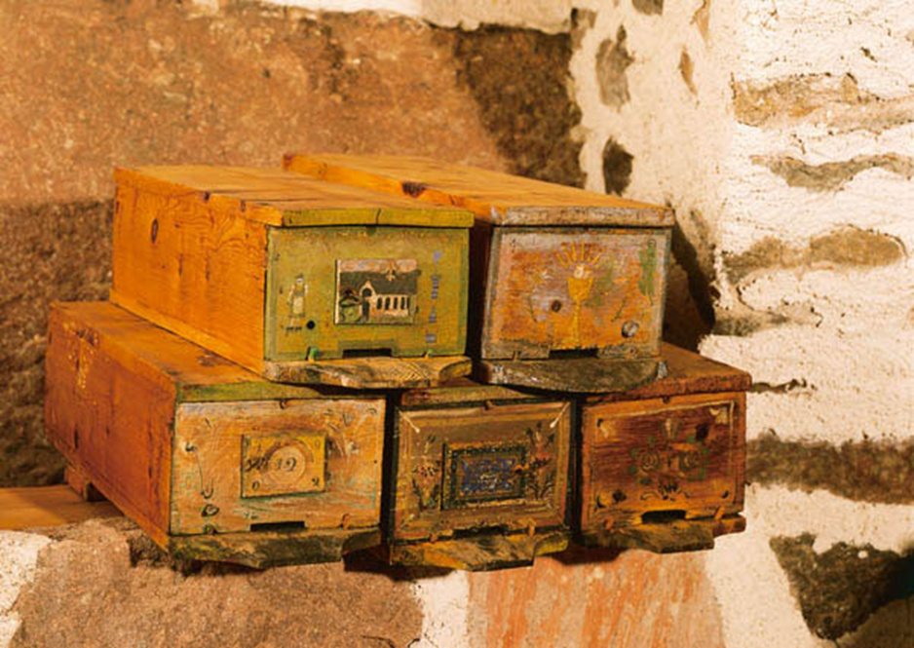
Gli apicoltori, 1568
Pieter Bruegel il Vecchio
Fino al 1900 inoltrato, molte arnie sono dotate di serrature>: furti di miele, di cera e di candele erano comuni.
Michela Zucca
Servizi Culturali

Slide 39
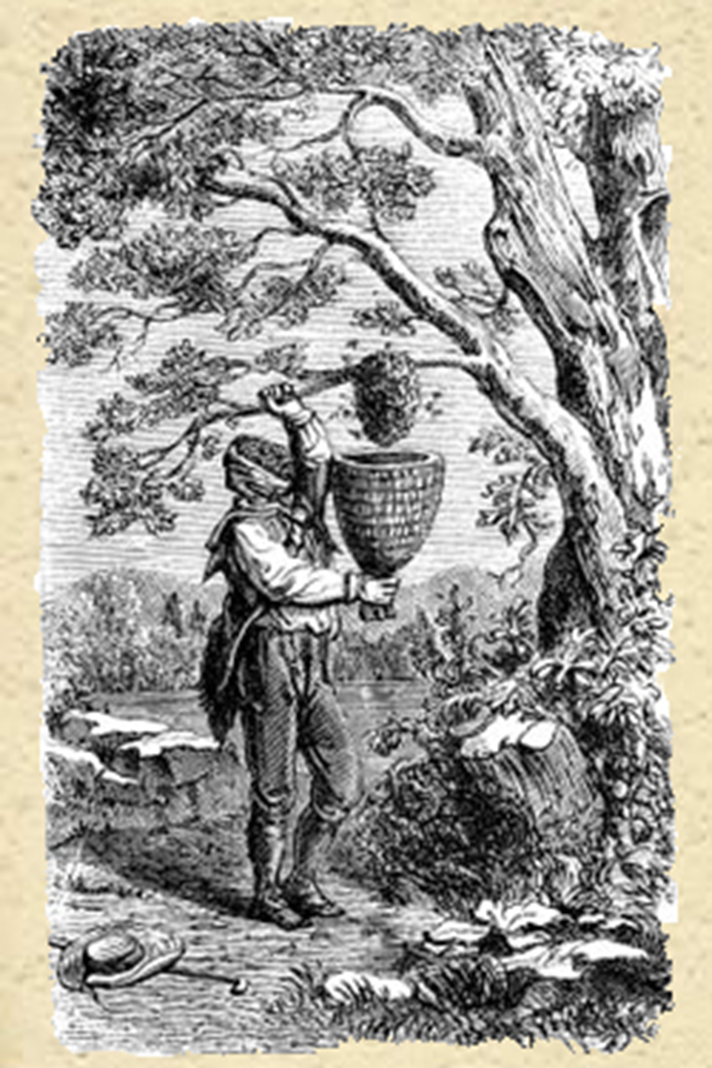
L’uso medicinale della propoli è sempre stato diffuso, come antibiotico e cicatrizzante, fin dai Greci e dai Romani. Nel ventesimo secolo, l’impiego è stato massiccio in due grandi battaglie militari. Nella guerra anglo-boera (1899-1902), Sud Africa, e la rivoluzione russa. In entrambi i casi, una pomata a base di Vaselina e Propoli, messa sulla base delle ferite per uno scopo non solo antisettico, ma per
incentivare la guarigione
e rigenerare i tessuti.
Michela Zucca
Servizi Culturali

Slide 40
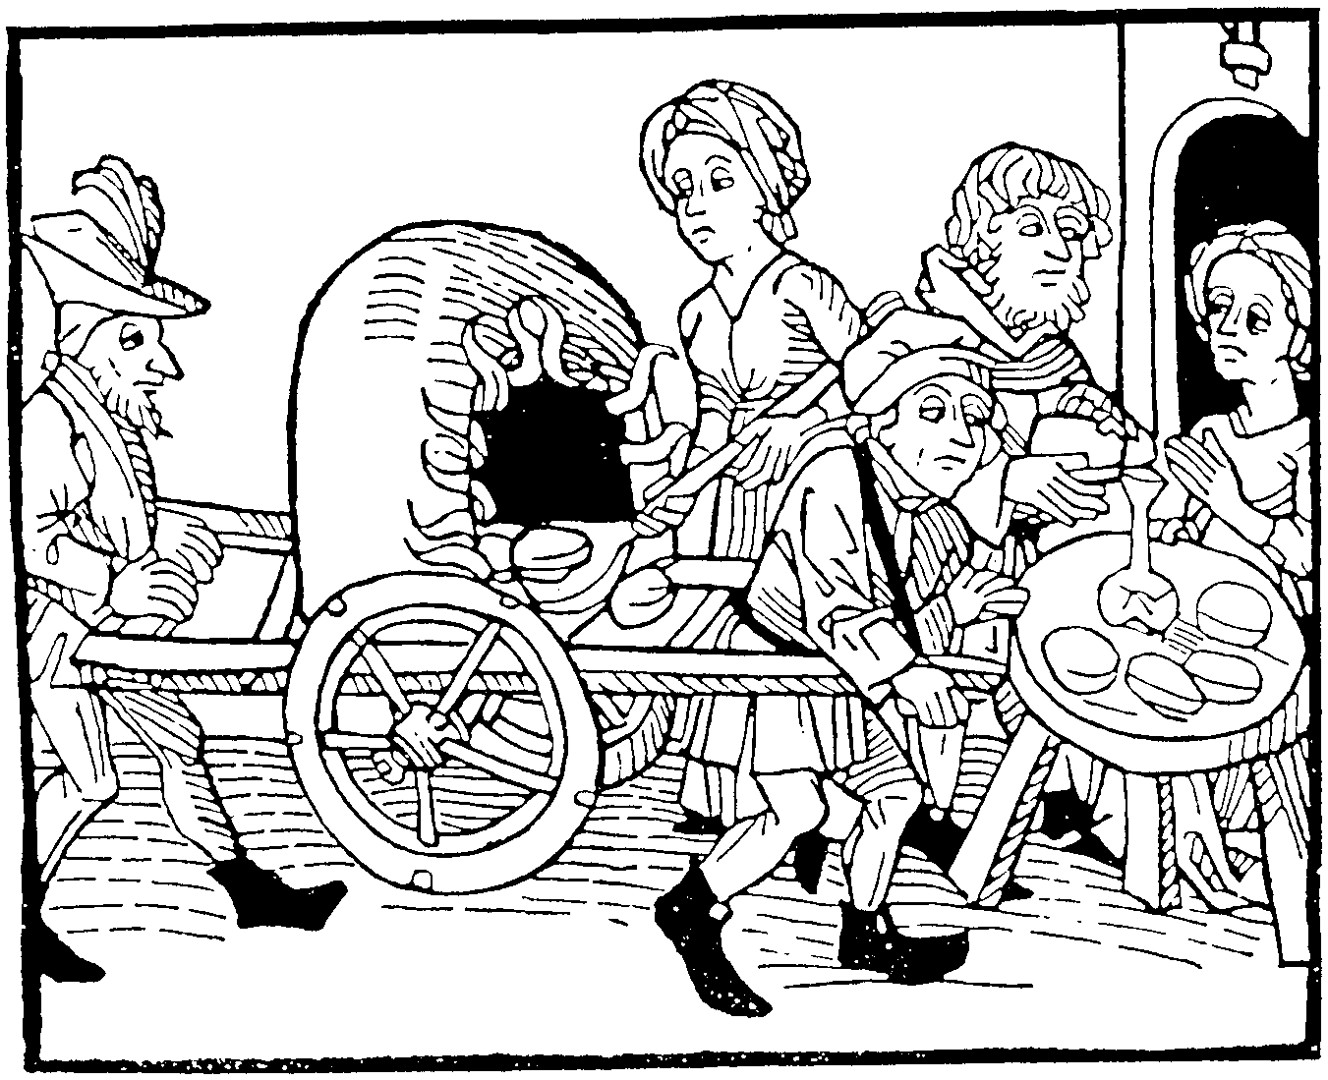
Apicoltore e candelaie

Slide 41
La nascita delle candele non è chiara: già gli Etruschi le costruivano con cera e sego e come stoppino giunchi o stoppa. Le candele venivano messe nelle case, nelle tombe, sugli altari. La cera veniva usata come impermeabilizzante degli scafi delle navi, usata come tavoletta per scrivere, per costruire statue votive e bambole, come base per cosmetici e a scopi medicinali. Era sempre una materia preziosa, tanto che i poveri usavano i lumi ad olio e non poterono utilizzare le candele fino a quando, attorno alla metà dell’800, si estrasse la stearina dal sego e
si cominciò la produzione industriale di candele. Quelle di cera rimasero per i ricchi e per le chiese.
Michela Zucca
Servizi Culturali

Slide 42
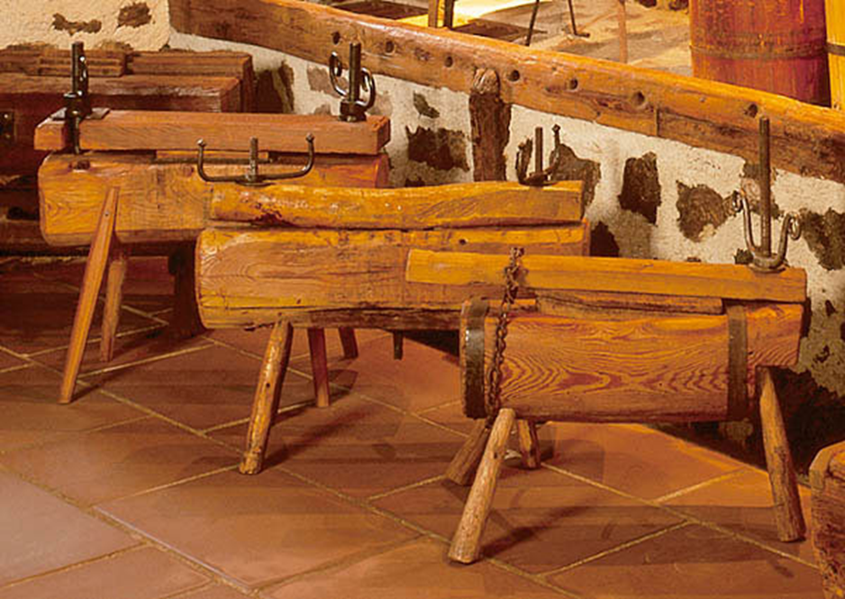

Slide 43
I pezzi di favo s'inserivano in una pressa di legno e venivano spremuti per far uscire il miele residuo. Ancora oggi si usano queste presse, ma s'inserisce la cera scaldata, che con la pressione si fa passare attraverso un filtro per pulirla.
Nel 1858 Mehring crea i fogli cerei per aiutare le api a costruire più velocemente i favi. Qui vediamo anche una pressa per creare questi fogli di cera di uno spessore di 1mm per i telaini che s'inseriscono nell'arnia.
La sceratrice a vapore riscalda la cera a poco più del suo punto di fusione di 63°C per non distruggerla. Si gira il paiolo rotondo e la cera liquida esce attraverso un filtro.
se.
Michela Zucca
Servizi Culturali

Slide 44
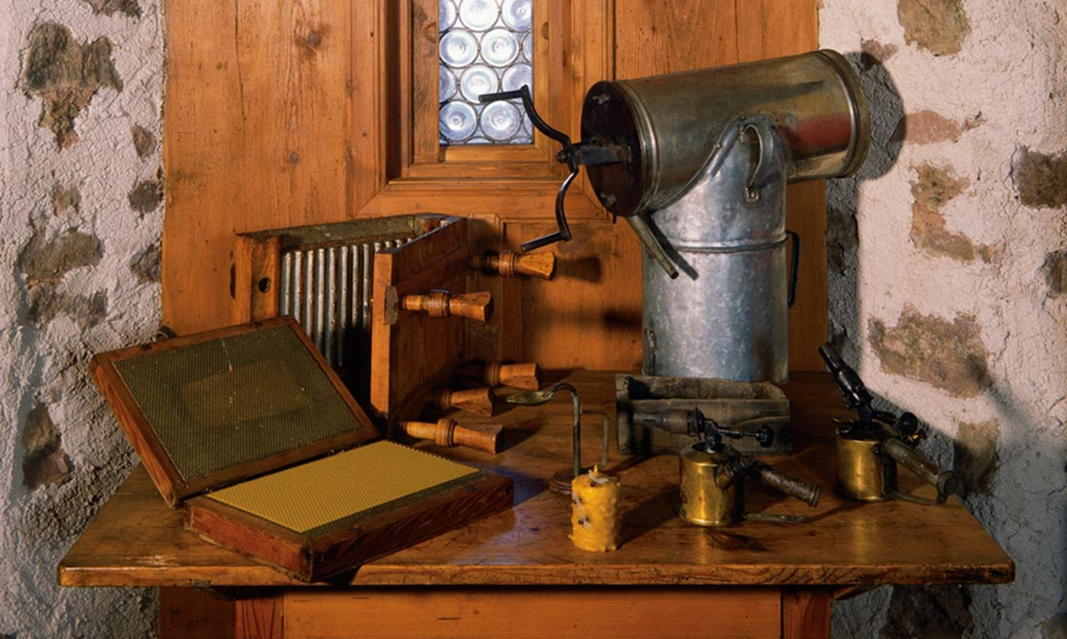
Questa forma per candele permetteva la produzione simultanea ù
di 26 candele. La cera anche oggi è un'importante materia prima
per candele, cosmetici, pomate, vernici di protezione di legni
pregiati nei mobili, negli strumenti musicali e nel restauro.
Michela Zucca
Servizi Culturali

Slide 45
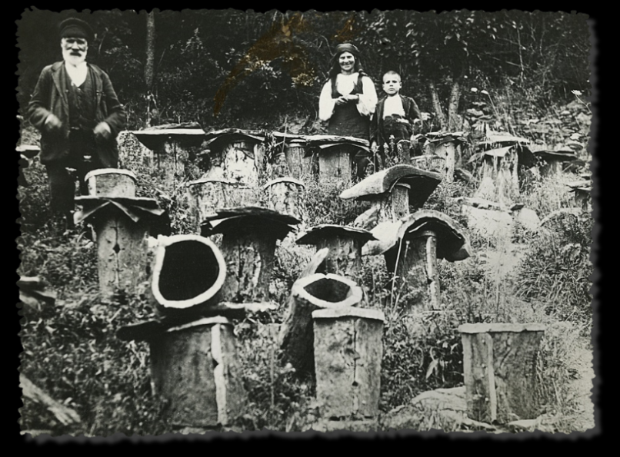
Desulo (Nu), famiglia di apicoltori, inizi ‘900

Slide 46
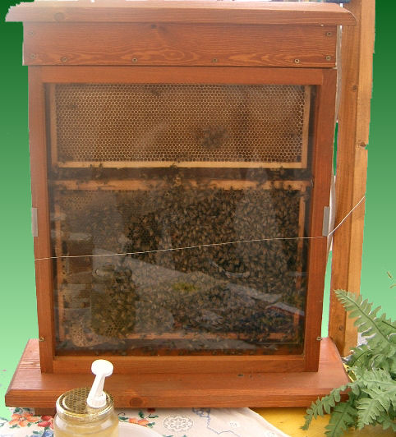
All’inizio dell’800 comincia un maggiore interesse per l’apicoltura.
Alla fine del ‘700 il naturalista svizzero Huber, malgrado sia cieco, riesce a realizzare un’arnia di osservazione e a gettare le basi per la costruzione di arnie da cui si può estrarre il miele senza uccidere le api. Comincia l’apicoltura moderna.
Michela Zucca
Servizi Culturali

Slide 47
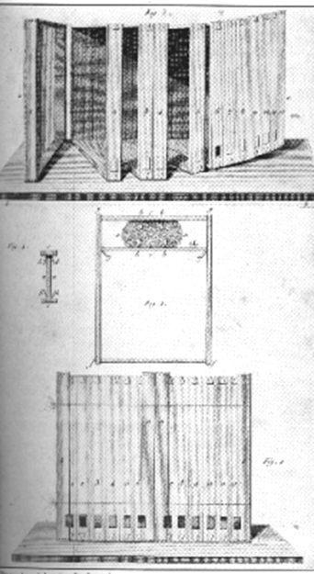
Seguendo il principio "gradevole all'ape e comodo per l'apicoltore" si costruirono col passar del tempo sempre nuove forme d'arnie di legno, inizialmente ancora in combinazione con la paglia. Nel 1851 con la scoperta di Langstroth del favo mobile nacque l'arnia razionale.
Michela Zucca
Servizi Culturali

Slide 48
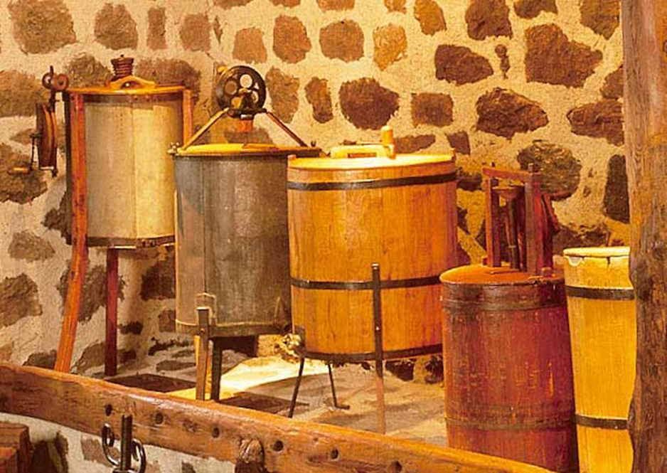
.
Smielatori
Michela Zucca
Servizi Culturali

Slide 49
Con la scoperta dei telaini mobili c'era bisogno anche dei cosiddetti smielatori. Con questi si faceva uscire il miele centrifugando i favi senza distruggerli. Gli apicoltori tante volte erano contadini o artigiani. Per questo erano anche capaci di costruire autonomamente queste macchine con molta abilità e fantasia tecnica. Mentre uno usava dei pezzi di una vecchia bicicletta, un altro si fidava dello sfregamento fra due coni di legno….
Michela Zucca
Servizi Culturali

Slide 50
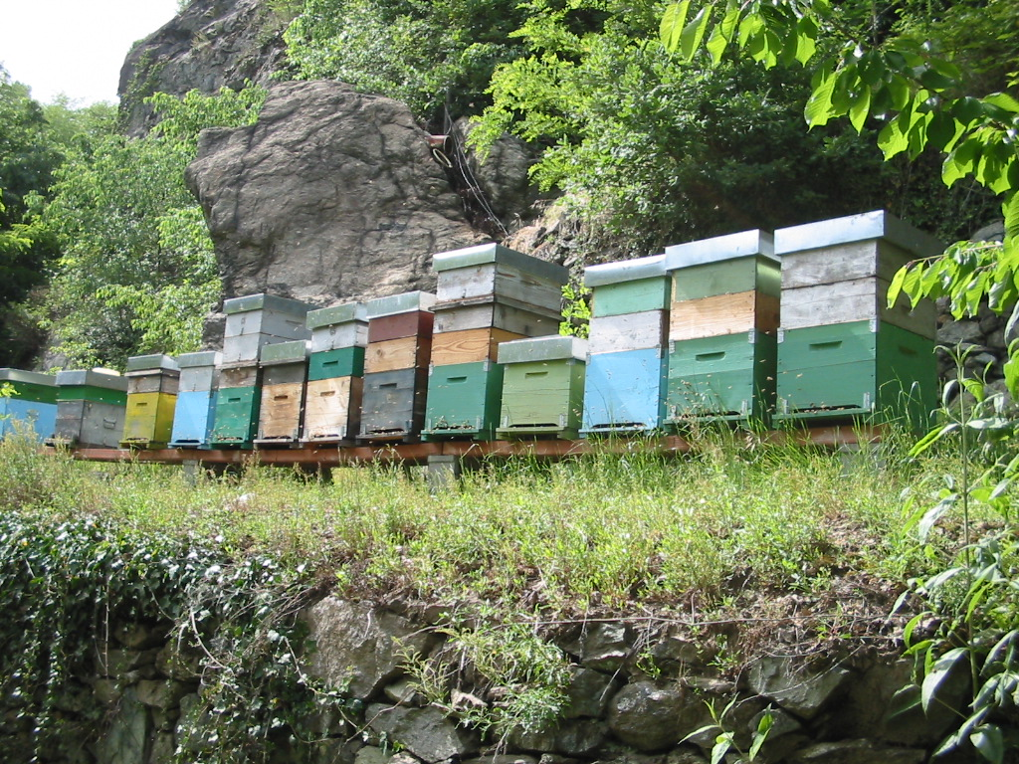
Michela Zucca
Servizi Culturali

Slide 51
Bisogna arrivare fino alla metà del XVII secolo per sentir parlare di pappa reale, e si descrisse il suo sapore. 1788 Huber "battezzò" con termine GELATINA REALE "la sostanza biancastra e gelatinosa con cui vengono nutrite le api regine".
Un secolo più tardi, si scoprì che il prodotto veniva somministrato a tutte le larve d'ape nei primi 3 giorni di vita. La somministrazione continuava, invece, negli individui destinati a diventare api regine.
Nel 1912, si attribuì con precisione la provenienza di questa secrezione alle ghiandole ipofaringee delle api nutrici.
In Italia la produzione di pappa reale iniziò negli anni ‘60. Continuò per tutti gli anni ‘70, fino quasi a scomparire, negli anni ‘80 a causa delle ingenti importazioni di pappa reale provenienti dai paesi asiatici (Cina).
Oggi, dopo molti anni, in Italia viene nuovamente prodotta!
.
Michela Zucca
Servizi Culturali

Slide 52
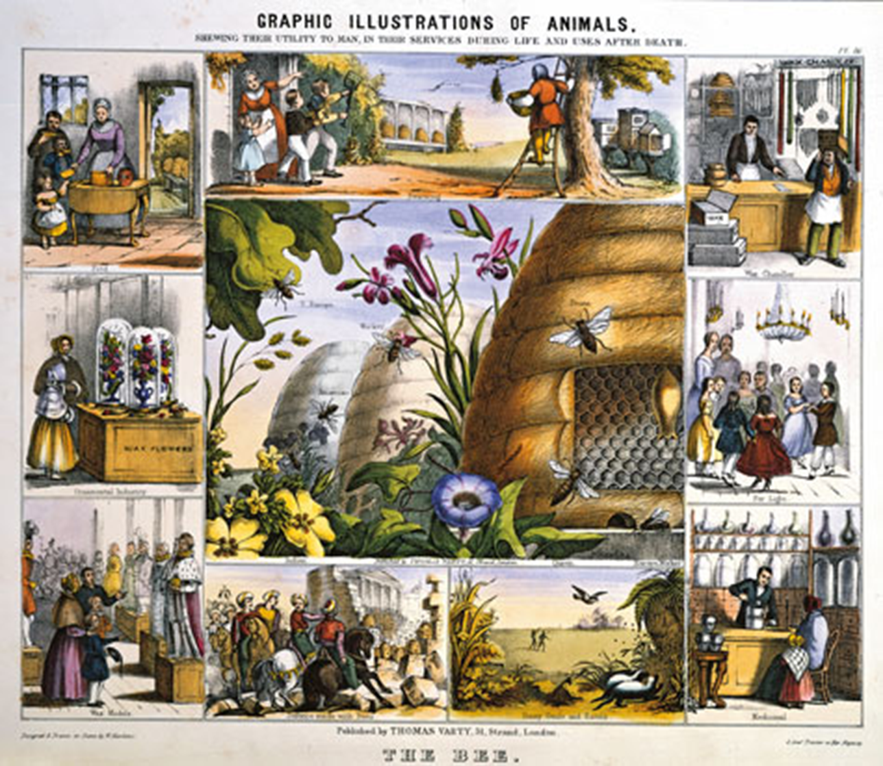
!
.
Michela Zucca
Servizi Culturali

Slide 53
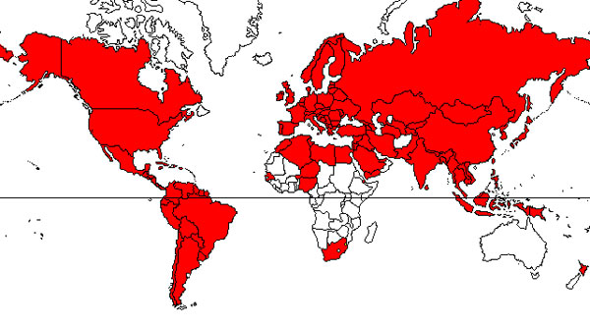
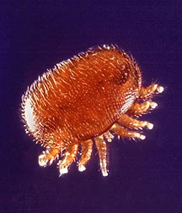
!
.
Negli anni ‘60-‘70 arriva, probabilmente dall’Estremo Oriente, un acaro, la varroa destructor, che attacca le api e provoca la distruzione di milioni di famiglie. A tutt’oggi non è stato trovato un rimedio risolutivo.
Michela Zucca
Servizi Culturali

Slide 54
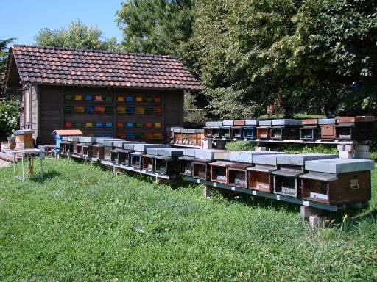
!
.
L’andamento irregolare ed imprevedibile delle stagioni e delle condizioni climatiche ha cambiato i ritmi di vita nell’alveare, i cicli di deposizione, i periodi delle fioriture e dei raccolti e persino il tipo di raccolto.
Spesso nemmeno la qualità del miele prodotto corrisponde a ciò che ci aspetteremmo.
Michela Zucca
Servizi Culturali

Slide 55
!
.
L’Italia è una delle maggiori produttrici di miele al mondo. Si tratta di un bene che viene in gran parte esportato, dato che il consumo di miele non è generalizzato e non fa parte dell’alimentazione corrente; ma sta aumentando.
Le tendenze del mercato rivelano un’espansione degli acquisti soprattutto nei canali non convenzionali, in sintonia con i trend espressi dal biologico, a cui spesso il miele e i prodotti dell’alveare vengono accomunati.
Bisogna costruire una cultura nuova, che consenta di sviluppare nuovi segmenti di smercio: esiste uno spazio enorme di espansione per tutti i prodotti dell’alveare, sia commestibili che artigianali, medicinali o cosmetici che siano.
Michela Zucca
Servizi Culturali

Slide 56
!
.
GRAZIE
Michela Zucca
Servizi Culturali

